Slide 1
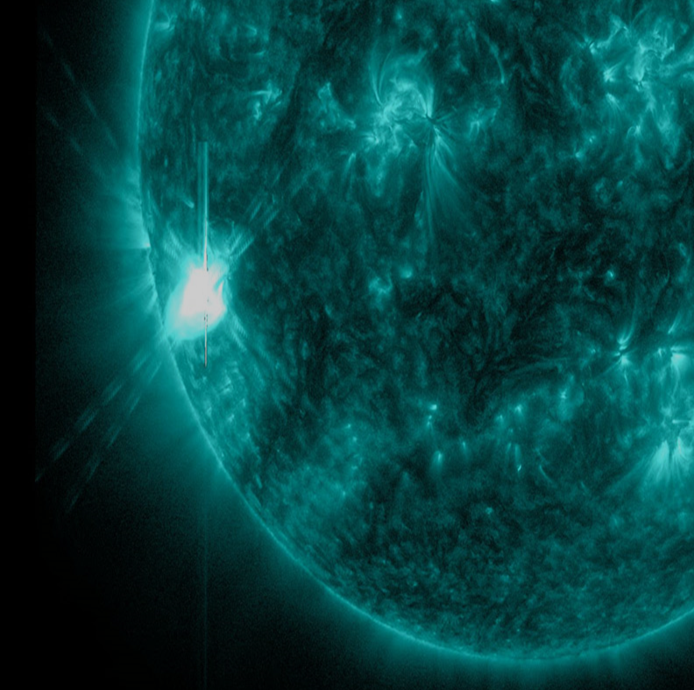
第2回 うちゅうのがっこう
太陽について ( 2 )
北海道大学 理学部 4年
松岡 亮／Matsuoka Ryo
SDO/NASA

Slide 2
目次
太陽からの光
核融合
太陽の一生
参考文献

Slide 3
太陽のからの光
SDO/NASA

Slide 4
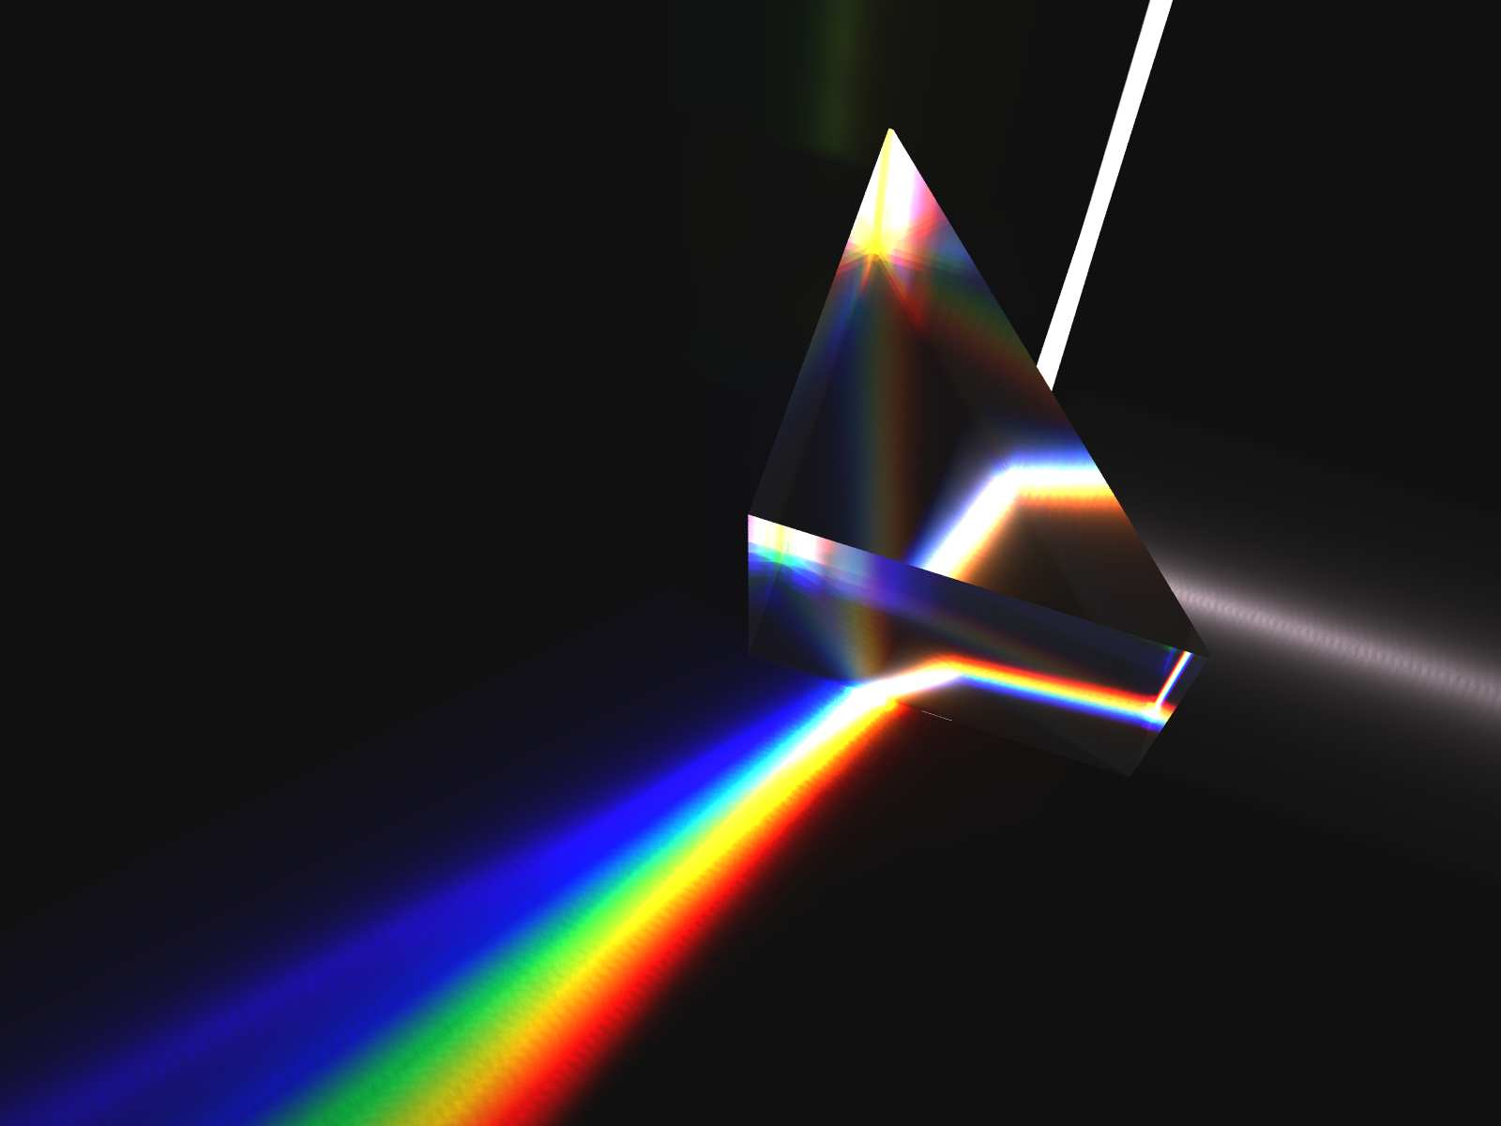
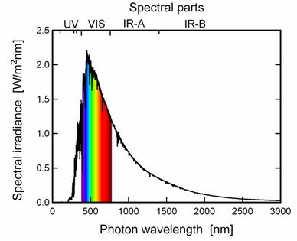
太陽のスペクトル
スペクトル
光を色別に分けた（分光した）
もの
天体から得られるほぼ唯一の情報
太陽の光は緑色の光が一番強い
whybecausescience.com
なぜこのようなスペクトルの形？
www.pvlighthouse.com.au

Slide 5
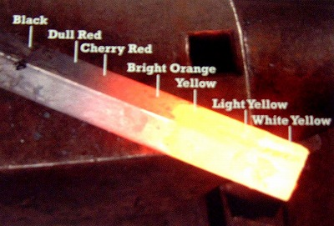
熱と光
熱を持つ物質からは光が放出されている
→太陽があのようなスペクトルで光る理由はコレ！
黒体放射を理解したい
→太陽以外の天体にも応用可能
電磁波と熱力学を理解しなければならない
http://ironstudio.web5.jp
物理のお勉強だよ☆
やった～！！

Slide 6
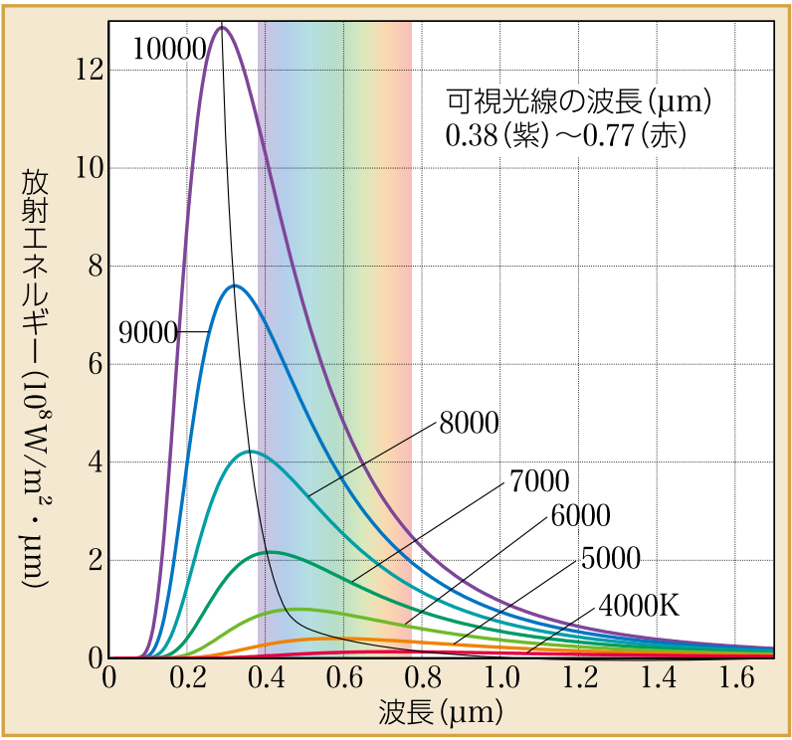
熱と光
ニューステージ「地学図表」

Slide 7

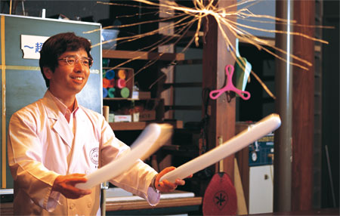
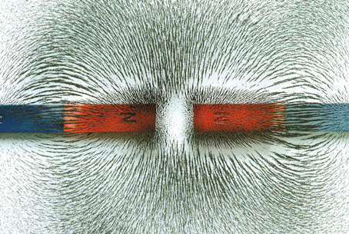
光とは何だろうか
「光は電磁波である」とよく言う
Q. 電磁波は何が揺れている？何が振動している？
A. 電場と磁場が振動している
Q. 電場って何？磁場って何？
A. 静電気力と磁力の源
http://steelcan.jp
http://kids.gakken.co.jp

Slide 8
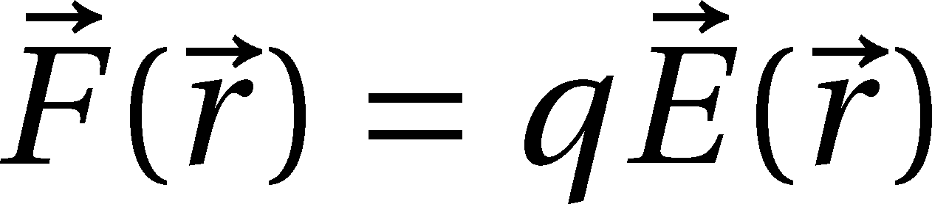


電磁気力の場
静電気力を例に
電荷という
物体にかかる静電気力は，
同じ点では物体が帯びる電気の量に比例
場所が変わると比例定数が変わる
という性質がある
粒子の電荷
静電気力には
物体に依存する量（電荷）
空間に依存する量
の二つの寄与がある
位置$\vec{r}$における
静電気力
位置$\vec{r}$における
電場
空間に依存する量のほうを
電場と呼ぶ
力を及ぼす粒子→空間（電場）→力を受ける粒子

Slide 9



電場の例
与えられた電場で粒子はどのような力を受けるだろうか
$q>0$の場合
$q<0$の場合

Slide 10
力の場
宇宙のあらゆる力は，
物体に依存する量
空間に依存する量
に分けることが可能
チャージ
→物体に依存する量
場
→空間に依存する量
“力” ＝ “チャージ” × “場”
力の種類 | チャージ | 場
静電気力 | 電荷 | 電場
磁力 | 磁荷 | 磁場
重力 ( 万有引力 ) | 質量 | 重力加速度 ( 重力場 )
P
この点での電場は…，磁場は…，重力場は…
場は「空間に書き込まれている力の情報」
力の伝播を「空間の性質」として捉えることができた

Slide 11
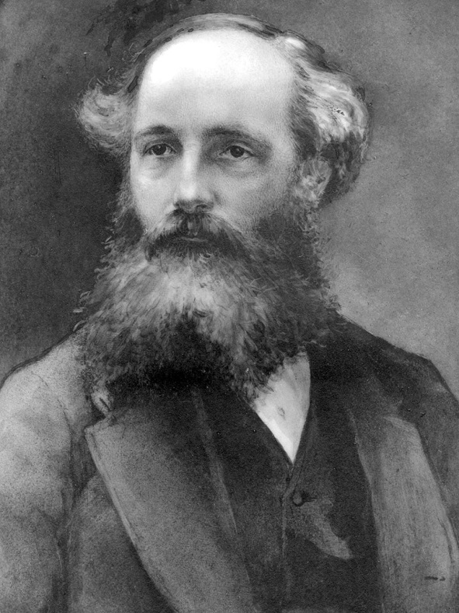
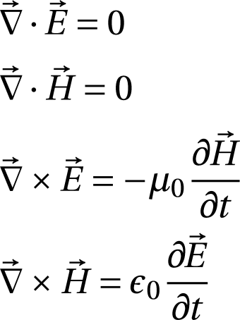
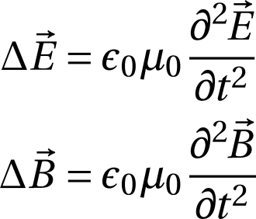

電磁波
www.people.com
電磁場の基本方程式を導いた後に色々弄ったら，
波の方程式が出てきちゃった☆
マクスウェルさん
マクスウェル方程式
波動方程式
電場と磁場が一体となった振動が空間中を一定速度で進行
光速度 $c=\sqrt{\frac{1}{ε_{0}μ_{0}}}=299792.458 km/s$

Slide 12



電磁波の諸量
波長$λ$
一回の振動の長さ
電磁場の強さ
振幅
振動数$ν$
一秒間の振動回数
位置
振幅
電磁波の振れ幅
( 電場・磁場の最大値 )
波長$λ$
電磁波は，
波長が短い（振動数が多い）
振幅が大きい
ときに運ぶエネルギーが大きい
波長や振動数の違い
→色の違い
振幅の大きさ
→光の明るさ

Slide 13
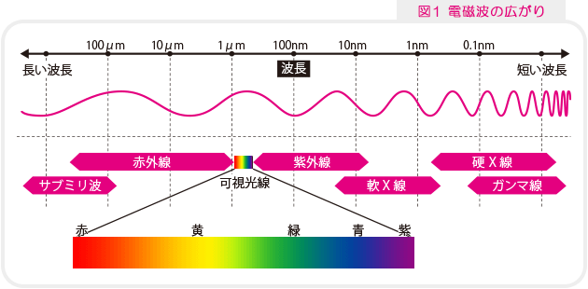
電磁波の種類
http://www.kodomonokagaku.com
電波 赤外線 可視光線 紫外線 X線 γ線
低エネルギー
長波長
低振動数
高エネルギー
短波長
高振動数
可視光線は380-770 nm( 理科年表2015 ), 数百兆 Hz
太陽スペクトルのピークは500 nm

Slide 14
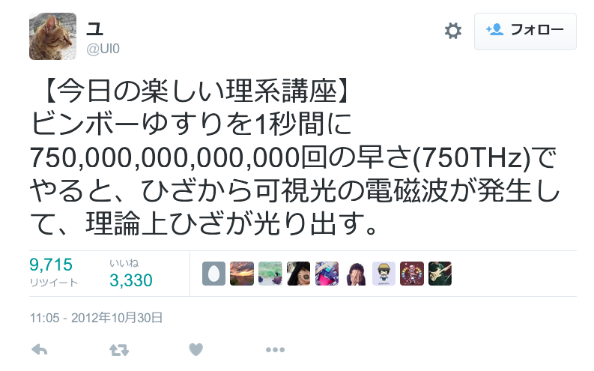
ツイートにマジレス
twitter.com
ホントはもうちょっと少ないです（400兆回程度でよい）

Slide 15
熱力学平衡
熱源のこともきちんと理解しよう
熱力学平衡
エネルギーや物質の正味の流れがなくなった状態
局所的に成立する場合，局所熱力学平衡という
熱力学平衡は閉鎖系に，局所熱力学平衡は解放系に
定義する場合が多い
系に充分な時間が経過すると，平衡状態に陥り，
元の非平衡な状態に自発的に戻ることはない
（平衡状態の安定性，熱力学第二法則）

Slide 16
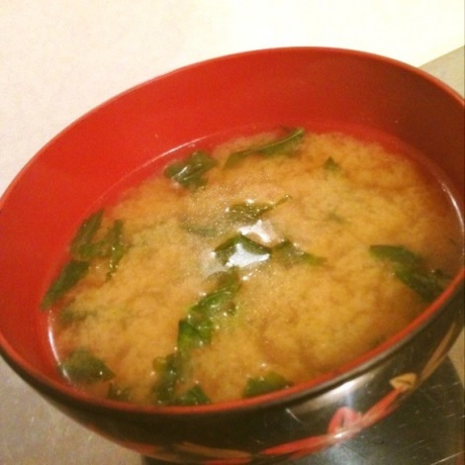

熱力学平衡
熱力学平衡の例―部屋の中の味噌汁
部屋の中（閉鎖系）に置かれた味噌汁
太陽の光球は
局所熱力学平衡だね！
充分に時間が経つと，
味噌汁の温度 ＝ 室温
http://cookpad.com/recipe/2091762
局所熱力学平衡の例―氷水を入れたコップ
氷水
0℃
コップの断面
外気20℃
コップの断面の各部分で，
流入エネルギーと
流出エネルギーが等しい
http://imagenavi.jp

Slide 17
熱力学平衡と温度
（局所）熱力学平衡の利点
エネルギーの流出入が釣り合い，系に「温度」を定義できる
固体
液体
気体
高温 ≒ 粒子の速度大 ＝ 粒子の運動エネルギー大
温度で，粒子の速度やエネルギーが一意に定まるわけではない
温度が決まれば，粒子の速度分布やエネルギー分布が一意的に定まる
→ある速度，あるエネルギーの粒子の個数の情報が決まる

Slide 18
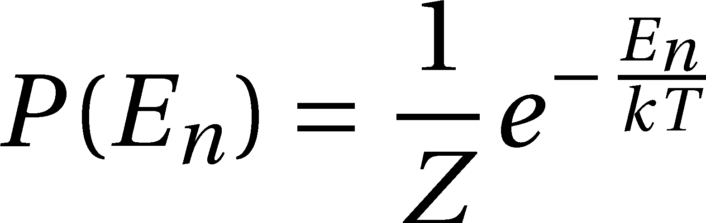
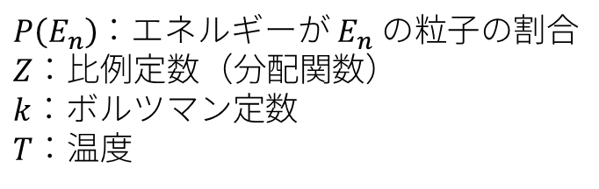
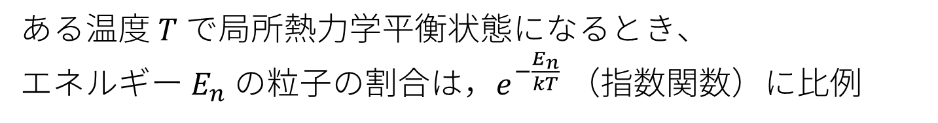
ボルツマン分布
ボルツマン分布
（局所）熱力学平衡状態にある粒子の分布関数
ある温度$T$で局所熱力学平衡状態になるとき、
エネルギー${ E}_{n}$の粒子の割合は，$e^{−\frac{E_{n}}{kT}}$（指数関数）に比例
$P\left(E_{n}\right)$：エネルギーが$E_{n}$の粒子の割合
$Z$：比例定数（分配関数）
$k$：ボルツマン定数
$T$：温度
沢山エネルギーを持つ粒子は指数関数的に減少していく
「粒子の所得格差」
経済競争の簡単なモデルにも出てくる

Slide 19
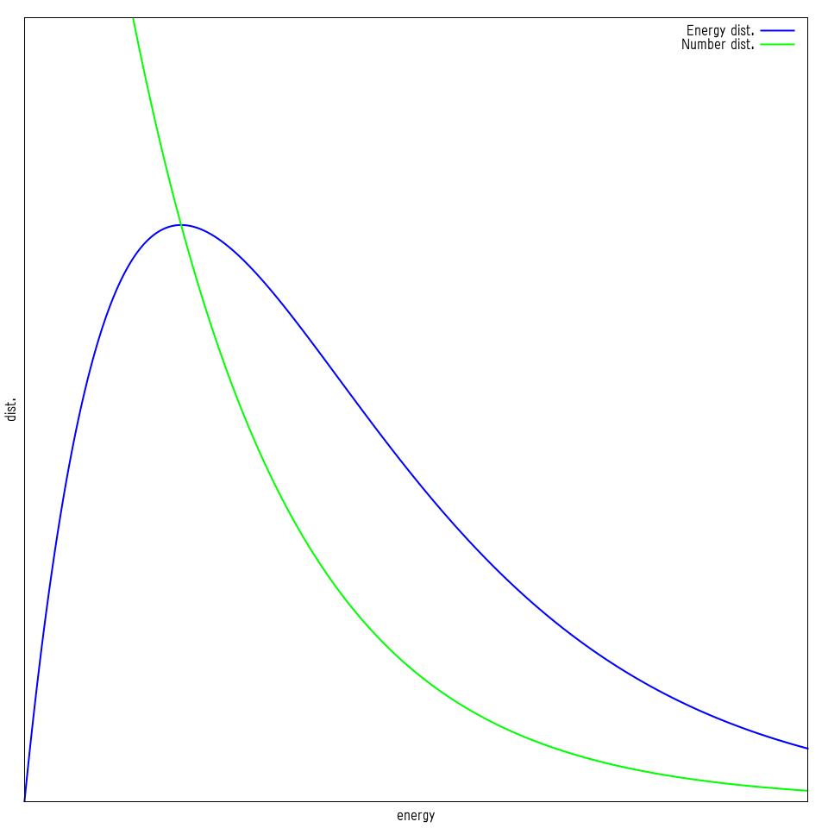
ボルツマン分布

Slide 20
黒体放射
熱力学平衡な物体からの理想的な放射を考えたい
すべての色をまんべんなく吸収する物体を仮定
→黒体
黒体からの放射：黒体放射
黒体放射のスペクトルは
ボルツマン分布の影響を受けているのでは？
http://ironstudio.web5.jp
粒子の運動が電磁場を揺さぶっている？

Slide 21
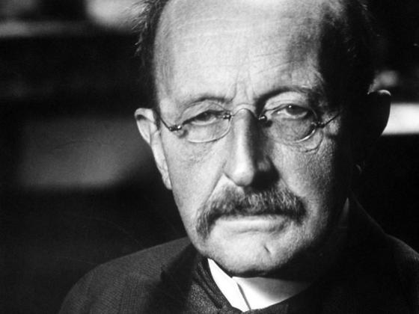
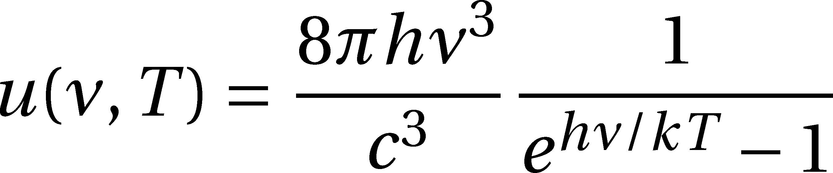
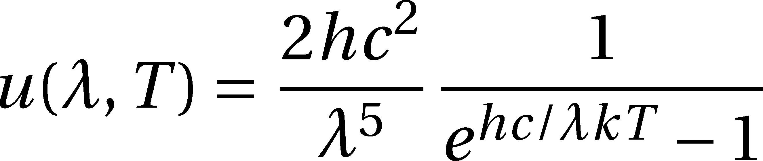
プランクの公式
ボルツマン分布を考えてた人たちの色々な式を改良してたら，
いい公式，作れちゃいました☆
quotesgram.com
周波数ごとのエネルギー
波長ごとのエネルギー
プランクの公式

Slide 22
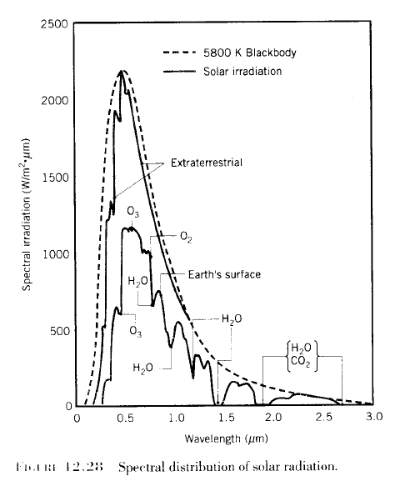
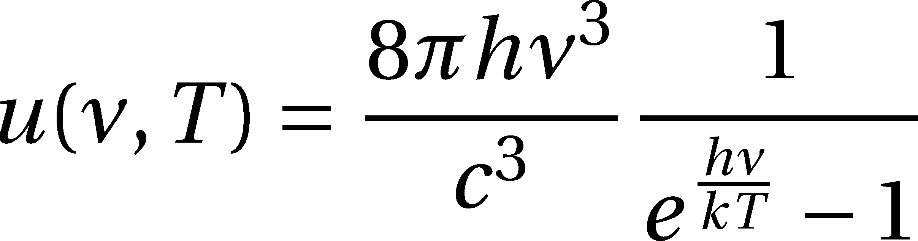
プランクの公式との一致
msis.jsc.nasa.gov
黒体放射と非常によく一致
ただ，
「なぜこの式が成立するのか」
はわかっていなかった
ボルツマン分布と見比べると…

Slide 23

離散エネルギー
エネルギーを
エネルギーに
最小単位を作ってしまう
のように離散的にしてボルツマン分布を使うとなぜか導ける
この$hν$というエネルギーの塊は，
熱源を構成する「アトム」を見ているのかもしれないですね☆
※本人は「アトム」という言葉を使っていない
quotesgram.com
熱源の原子の振動を直接反映した電磁波が出るのだと考えた

Slide 24



プランクの説（現代風解釈）
熱源の「アトム」の振動の振幅が離散的になっている

Slide 25
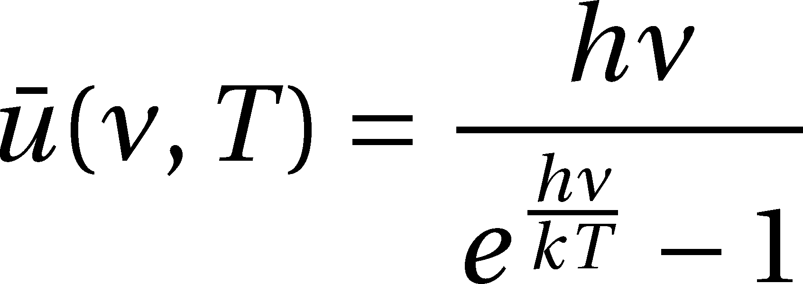
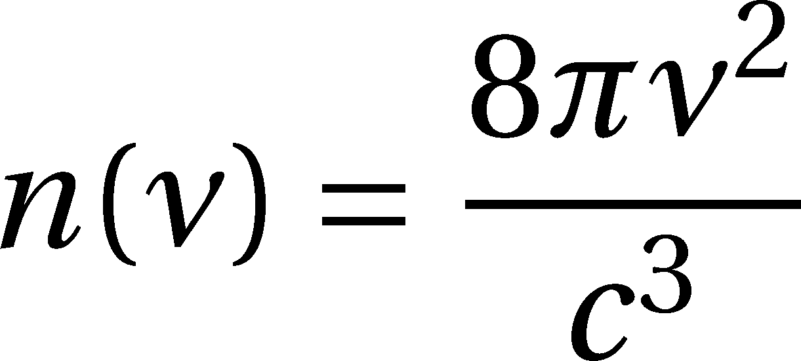
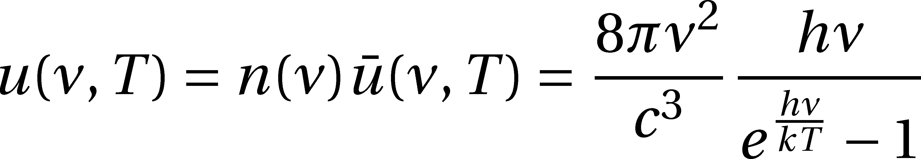
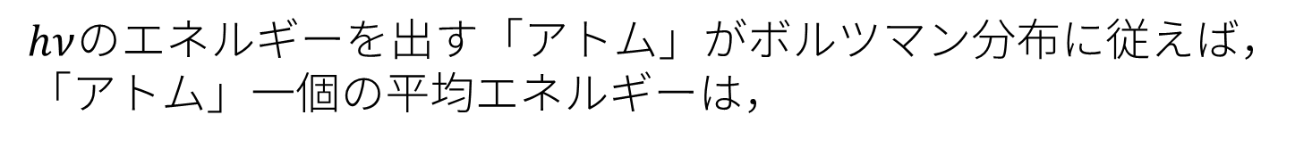
どのようにうまくいくのか
$hν$のエネルギーを出す「アトム」がボルツマン分布に従えば，
「アトム」一個の平均エネルギーは，
このエネルギーが直接
電磁波に伝わる
一方，振動数$ν$の電磁波の振動状態の数は，単位体積で，
二つを乗すると電磁波のエネルギーが出てくる
プランクの公式が
導けた！！

Slide 26
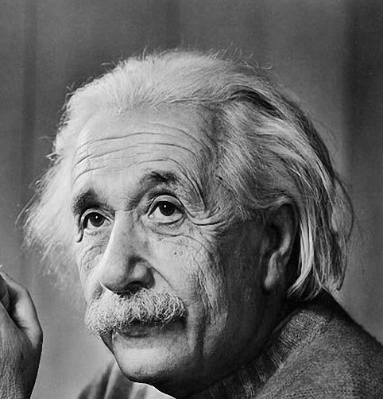
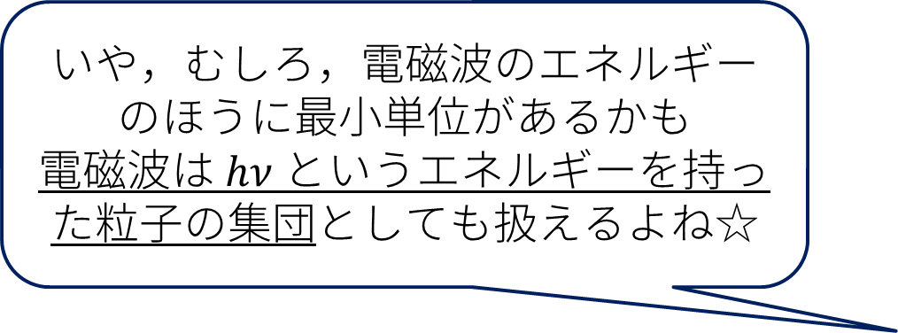
光量子仮説
いや，むしろ，電磁波のエネルギーのほうに最小単位があるかも
電磁波は$hν$というエネルギーを持った粒子の集団としても扱えるよね☆
この説を光量子仮説といい，
ここで出てくる粒子を
光子（フォトン）という
makotti.com
アインシュタインさん
熱源の「アトム」ではなく，光子がボルツマン分布に従う
黒体放射スペクトルは熱力学平衡の光子気体を見ていた

Slide 27
黒体放射のメカニズム
エネルギー
伝播
熱源の粒子
（熱力学平衡）
熱源近くの光子
（熱力学平衡）
msis.jsc.nasa.gov
観測
黒体放射

Slide 28
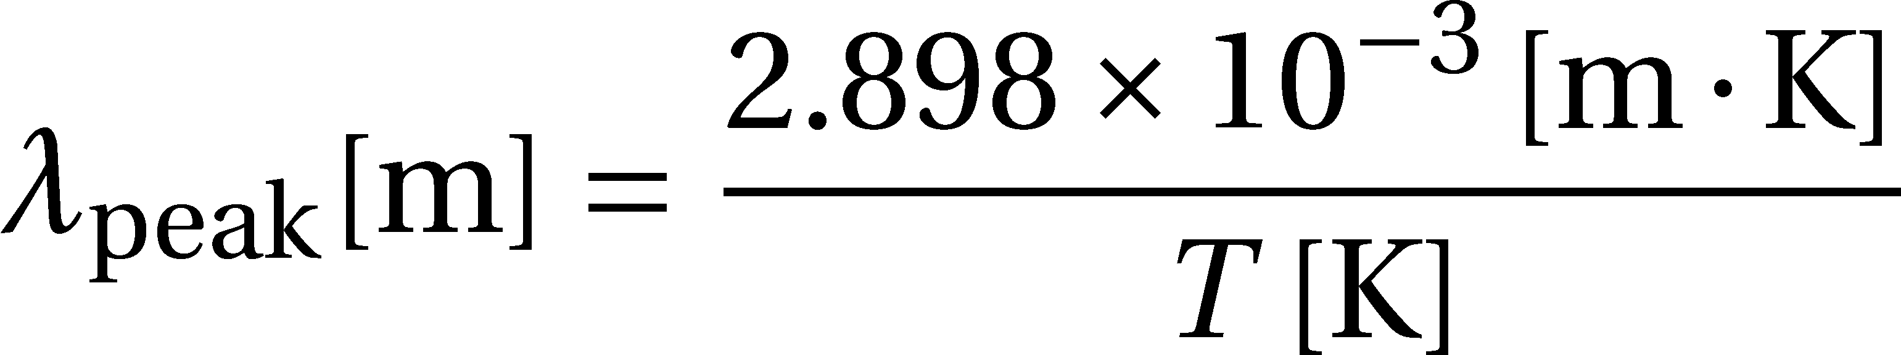
黒体放射の便利な公式
シュテファン・ボルツマン則
―単位面積当たりの総放出エネルギーは温度の4乗に比例
恒星の総エネルギーや惑星の温度を求めるのに便利
ウィーンの変位則
―温度とピーク波長は反比例
対象から出ている電磁波領域を見積もるのに便利

Slide 29
黒体放射の便利な公式
ニューステージ「地学図表」
スペクトルを見れば，式に当てはめるだけで温度がわかる！

Slide 30
場と粒子の関係
すべての粒子は波動で表現できる
―量子力学
粒子
エネルギー
場
すべての粒子や波動は場で表現できる
―場の量子論
波動
物質を構成する粒子も，「空間の各点の情報」に落とし込むことが可能
「場を揺さぶれば，粒子が生まれる」
つまり，何もないところで
エネルギーから粒子を
作り出すことができるってことだね！

Slide 31
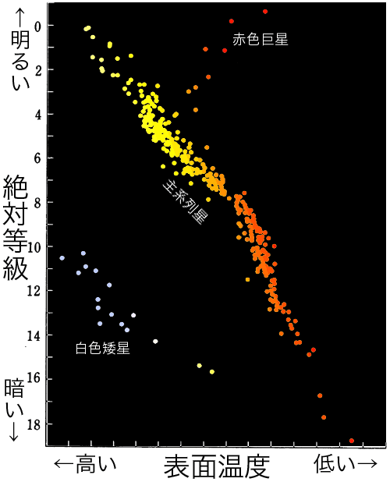
HR図
yukimura.hep.osaka-cu.ac.jp
ヘルツシュプルング・
ラッセル図（HR図）
表面温度 v.s. 放出エネルギー
質量光度関係
質量が大きければ光度が大きい
真中のライン
→水素の核融合の激しさを表す
主系列星
質量光度関係が成立する恒星
水素の核融合が起こっている
星の一生の大半は主系列星
太陽も主系列星

Slide 32
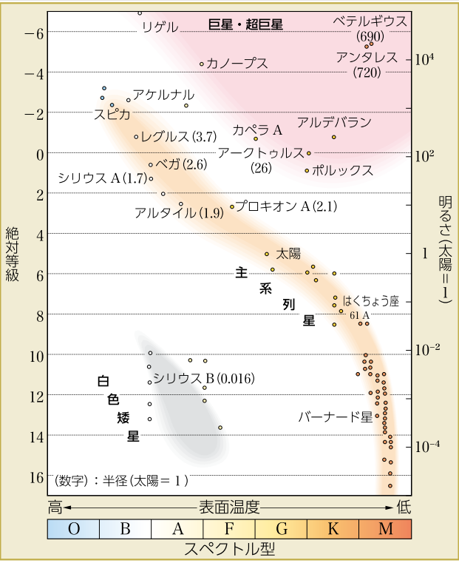
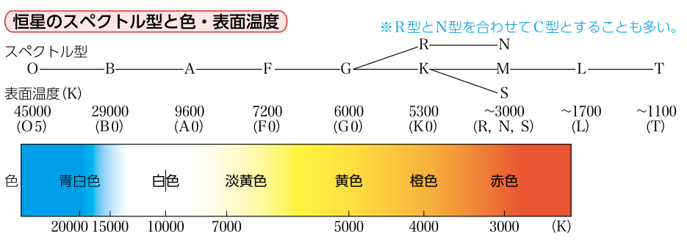
主系列星の分類
主系列星は表面温度で
特徴づけられる
恒星のスペクトル分類
温度の高い順から，
O B A F G K M …
太陽はG型星
ニューステージ「地学図表」
ニューステージ「地学図表」

Slide 33
スペクトル分類の覚え方
Oh, Be A Fine Girl, Kiss Me !
嗚呼，素敵な少女になって！私に口づけしてください！
（深夜テンションで頑張って訳しました）
亜種もある…
Oh, Be A Fine Guy, Kiss Me !
（女性などはこちらで覚えてもいいかも）
その他
おばさんふぐ喰って参った
叔母ふぐ噛む
http://www.d2.dion.ne.jp/~hmurata/goro/kousei.html
ここにたくさん載ってました

Slide 34
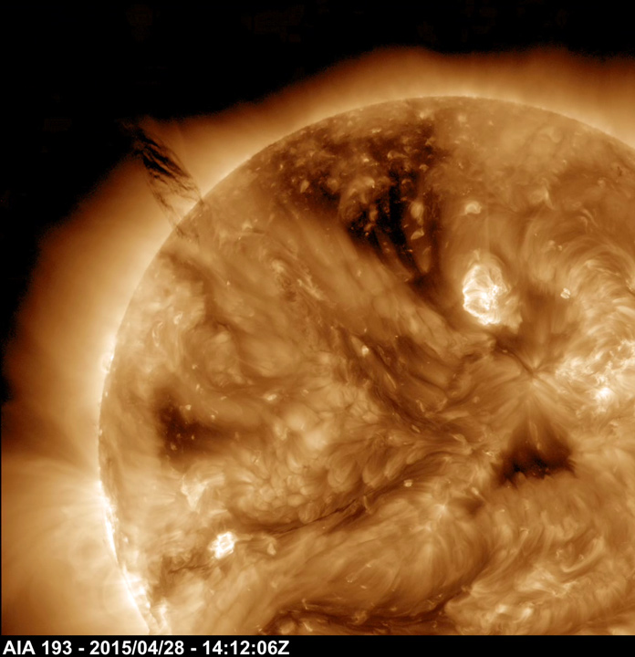
核融合
SDO/NASA

Slide 35
太陽エネルギーの源
太陽エネルギー：核融合反応で生じる
核融合反応
原子核と原子核が融合する反応
陽子：電荷が +1，安定
中性子：電荷が 0，
原子核外で不安定
二つをまとめて核子という
テキトーな原子図
（炭素12のつもり）

Slide 36
核融合の困難
原子核ってホントにくっつくの？
そもそも静電気力で原子核同士は近づけない
原子核内部で核子を結びつける力はどうだろうか
核力（強い相互作用）
到達距離は短いが，電磁気力よりも強い力
核子同士を結び付ける

Slide 37
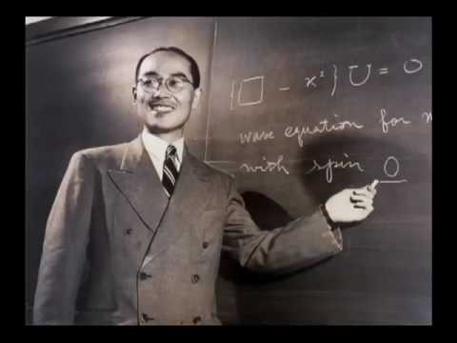

核力の場
核力は到達距離が短い
→核力を担う粒子は寿命が短い
→質量が大きい
核力場のモデルに電磁場を使って計算したら，核力を担う粒子の質量が見積もれちゃった☆
湯川さん
twitter.com, pop体台無しbot

Slide 38
核力の場
核力は到達距離が短い
→核力を担う粒子は寿命が短い
→質量が大きい
核力場のモデルに電磁場を使って計算したら，核力を担う粒子の質量が見積もれちゃった☆
見積もられた質量は
電子質量の200倍程度（核子の1/9）
電子と核子の中間なので
中間子と命名
湯川さん

Slide 39



























核力と中間子
核子を結びつける中間子
→π中間子
$$p$$
$$n$$
$$p$$
$$n$$
$$p$$
$$n$$
$$p$$
$$p$$
$$n$$
$$n$$
$$π^{+}$$
$$π^{−}$$
$$π^{0}$$
$$π^{0}$$
$$π^{0}$$
$$n$$
$$p$$
$$n$$
$$p$$
$$p$$
$$n$$
$$p$$
$$p$$
$$n$$
$$n$$
中間子の到達距離(数 fm)まで近づけば，
電磁気力よりも核力が勝って結合
それに見あう高温・高圧が必要
$p$：陽子
$n$：中性子
核子は，腕が短いが力持ち

Slide 40
核融合のエネルギー
核融合のエネルギーはどこから？
どっちが安定？
N
S
N
S
くっついている方が安定でエネルギーが低い
（位置エネルギーが低い）
融合前と融合後のエネルギーの差は核融合時に放出される
（結合エネルギー）
核力の結合エネルギーは電磁気力のそれに比べて非常に大きい

Slide 41
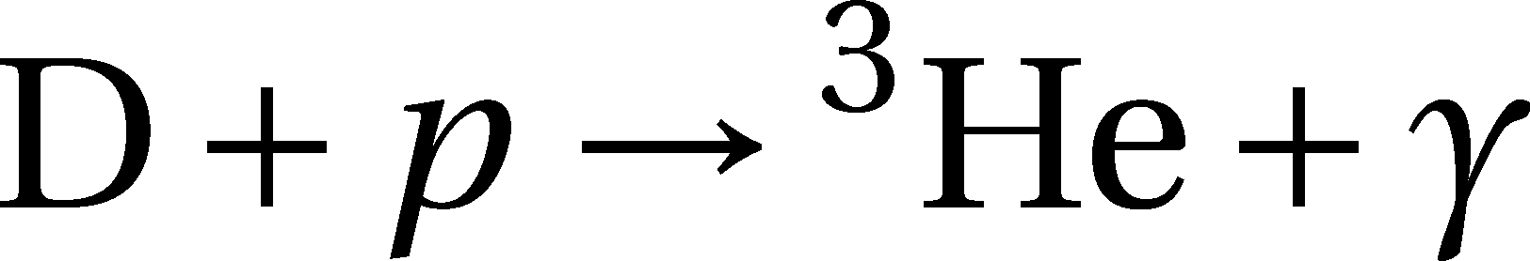
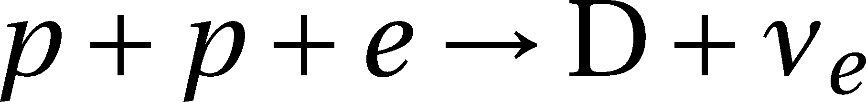
太陽で起こる核融合
p-pチェイン（陽子・陽子連鎖反応）
軽水素原子核（陽子）からヘリウム4原子核を合成する反応
「幹」となる反応
電子
ニュートリノ
陽電子
光子
（pep反応：まれな反応）

Slide 42
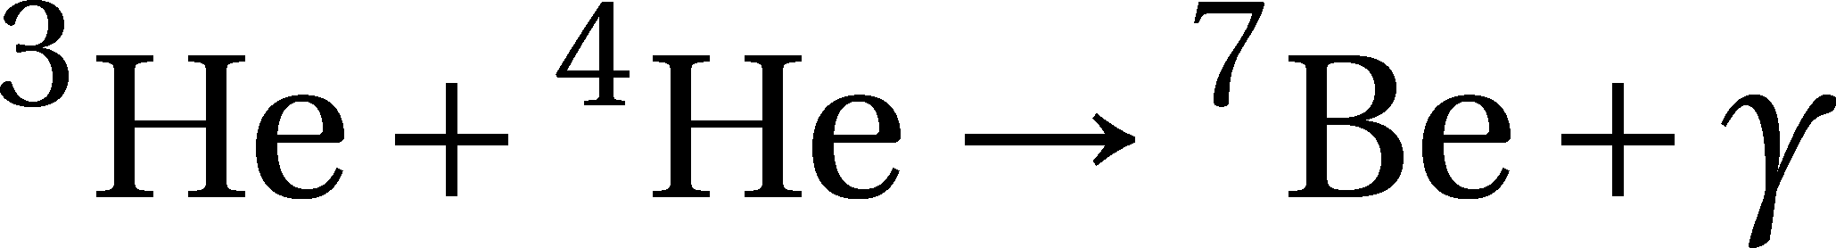

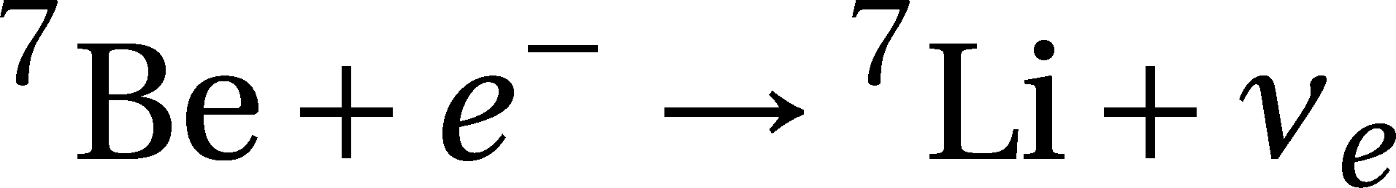
太陽で起こる核融合
p-pチェイン（陽子・陽子連鎖反応）
pp1枝反応
pp2枝反応

Slide 43
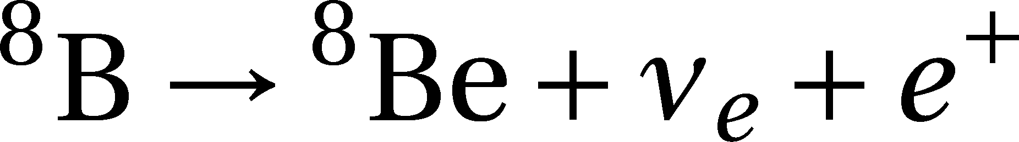
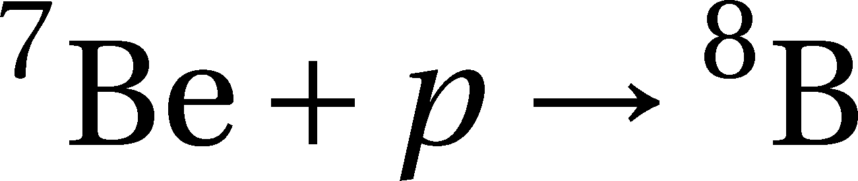

太陽で起こる核融合
p-pチェイン（陽子・陽子連鎖反応）
pp3枝反応
pp4枝反応

Slide 44
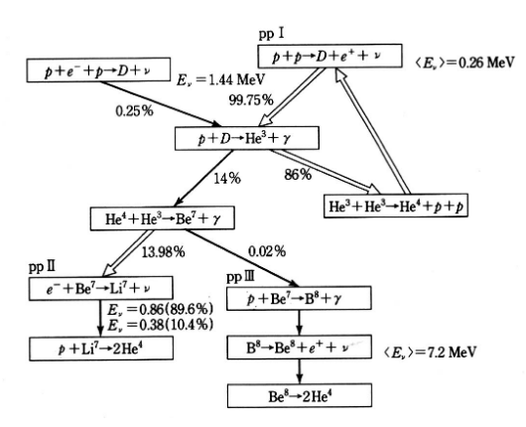
太陽で起こる核融合
p-pチェイン（陽子・陽子連鎖反応）
pp1>pp2>>pp3>>>>pp4
の起こりやすさ
http://osksn2.hep.sci.osaka-u.ac.jp/~naga/kogi/kanazawa-class06/ch4-sol.pdf

Slide 45
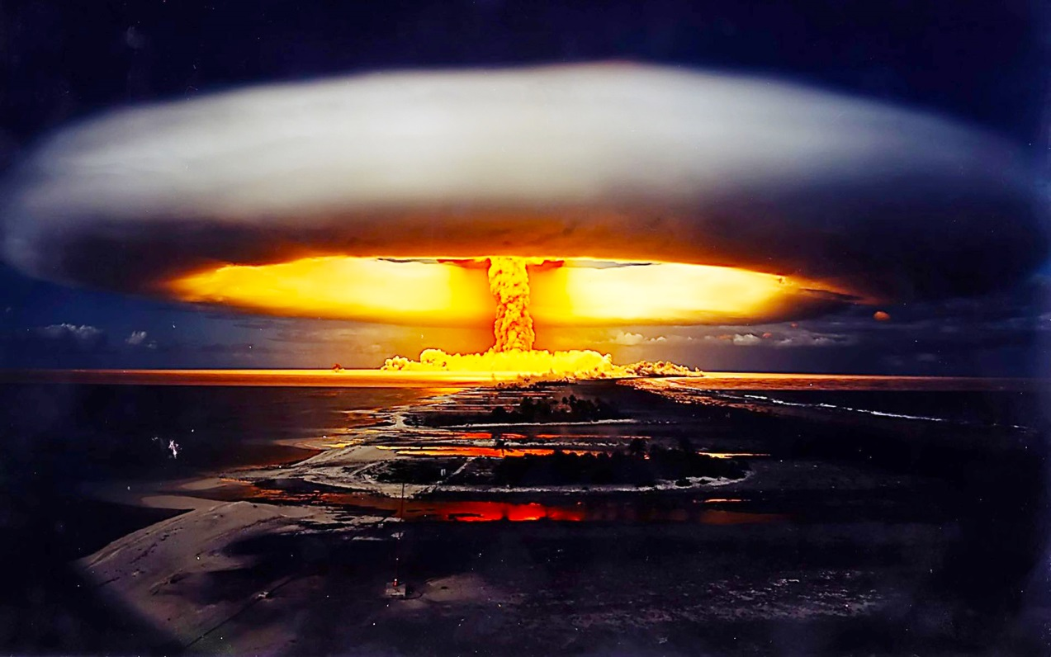
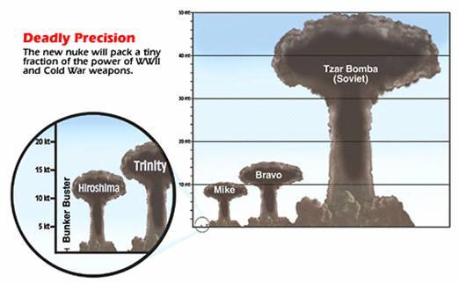
地上の太陽―水爆
www.thetimesofworld.com
水爆は原爆よりも
圧倒的に出力が高い
最初の水爆は，
広島型の700倍の
エネルギー
核融合条件を満たすのは困難
→水爆では原爆で点火する
D-D反応，D-T反応が主流
www.glogster.com

Slide 46
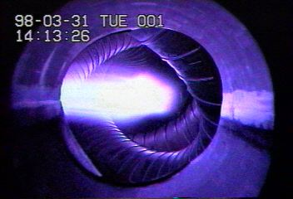
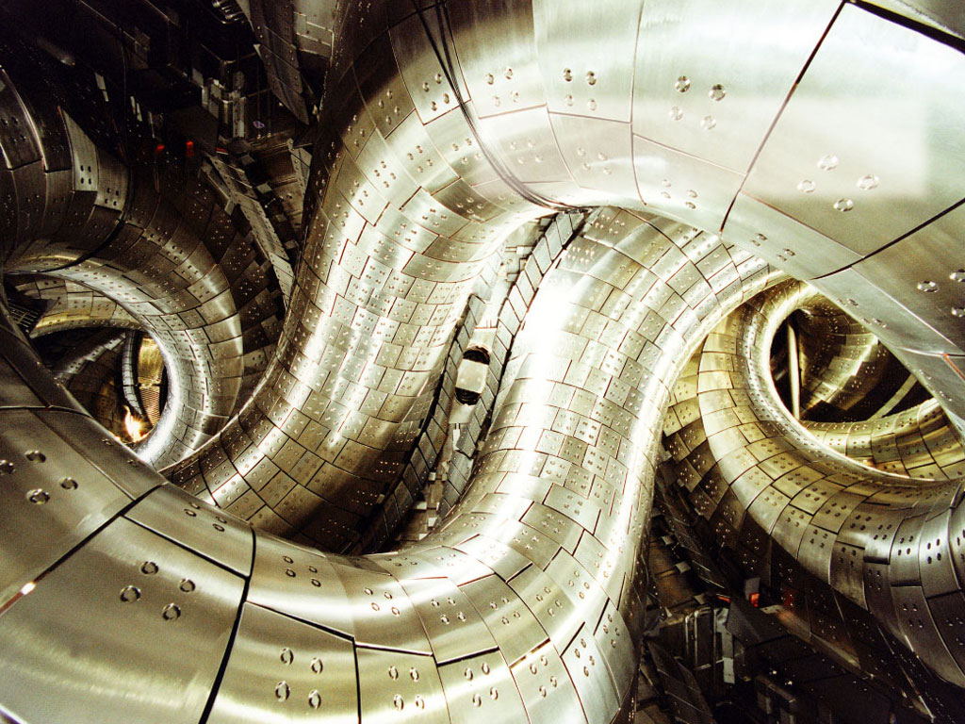
地上の太陽―核融合発電
磁場やレーザーを使って
高真空高温のプラズマを維持
LHD
D-D反応，D-T反応，
D-³He反応が主流
tumblr/pamandjapan

Slide 47
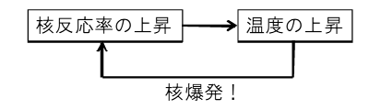
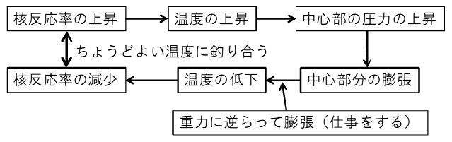
太陽の核融合の安定性
太陽…低温の核融合
水爆…高温の核融合
http://www.geo.titech.ac.jp/lab/ida/taku/lecture/ocha14/lecture3BW.pdf
太陽の核融合反応は負のフィードバックで安定化する

Slide 48
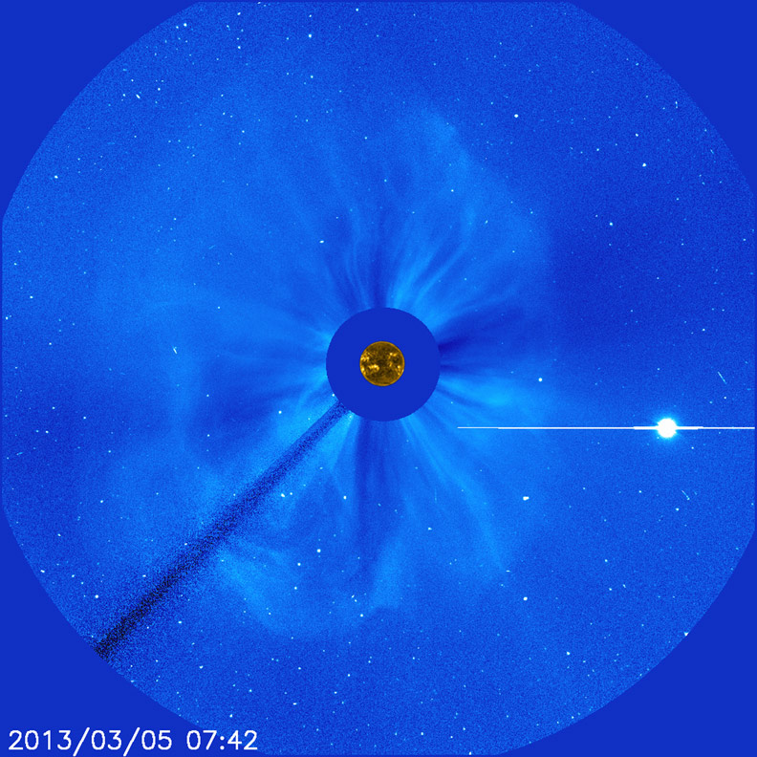
太陽の一生
SDO/NASA

Slide 49
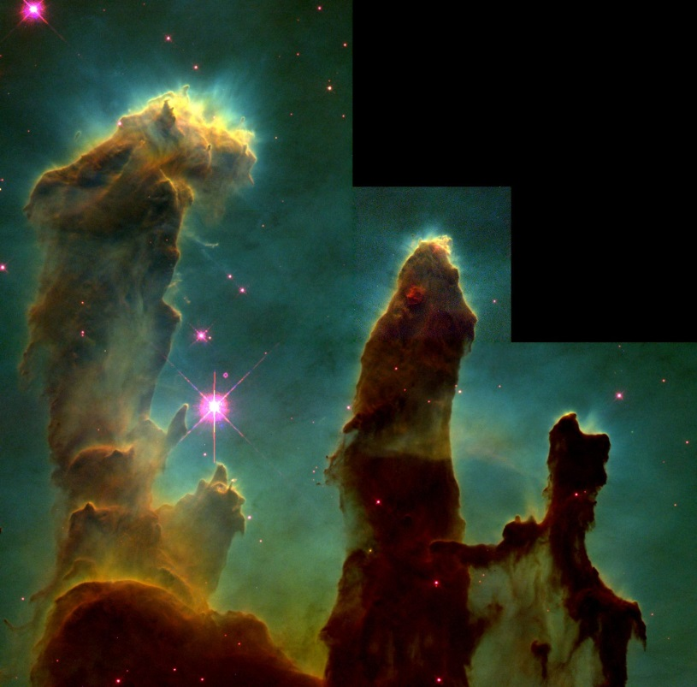
太陽が生まれるところ
46億年前…
分子雲コア
分子雲の中でも特に濃い領域
数万/cm³以上，質量~10M_{solar}
0.1-0.01光年オーダーの直径
HST
分子雲
星間雲の中でも特に濃い領域
平均1000/cm³程度，温度10 K

Slide 50
分子雲コアの崩壊
分子雲コアは重力的に不安定
数十-数百万年でのタイムスケールで
収縮（重力崩壊）
ゆらぎ
高密度化
重力増大
収縮
揺らぎの原因
星間ガスの衝突
星間衝撃波
太陽系を作った分子雲コアは超新星起源衝撃波が揺らぎの引き金になったかもしれない
→核種異常

Slide 51

原始太陽系星雲
分子雲コアは収縮に伴って回転速度が上昇
（角運動量保存則）
回転で平板化し，降着円盤となる
中心部は落下エネルギーが熱に変わり，
原始星（原始太陽）が輝き始めている
重力，遠心力，光圧のつり合いで
一時安定化
→原始惑星系円盤（原始太陽系円盤）
サイズは0.01光年（数百AU）程度，
数千万年程度安定化する
太陽系の惑星は原始太陽系円盤
で作られた
http://www.istone.org

Slide 52

T-Tauri型星
T-Tauri型星
原始星の最終段階，原始惑星系星雲が安定化する頃
落下による加熱がある程度進むと，「Li燃焼反応」が起こる
「おうし座T星」がモデル
強い恒星風を伴う
↓
惑星形成の引き金にも，
円盤の散逸の原因にもなる
ハービッグ・ハロー天体
（HH天体）を伴うことも
Subaru/NAOJ
おうし座T星

Slide 53


原始太陽系星雲とT-Tauri
HH30
横から見た原始惑星系星雲
ジェット（双極流）が見える
ALMA
おうし座HL星
原始惑星系星雲
ギャップ（間隙）が見える
http://www.spacetelescope.org

Slide 54
主系列星
Li燃焼の停止からの収縮
収縮によって温度が千万Kを超えると，水素核融合開始
主系列星
中心核での持続的な水素核融合による圧力と
自己重力の均衡が成立している恒星
太陽は100億年間主系列星状態にとどまる
現在，太陽は主系列星段階にある
圧力
太陽核はほぼ閉鎖系
→核内水素が欠乏すると核融合停止
→主系列星ではなくなる
重力

Slide 55
赤色巨星
現在から約50億年後
核内水素の欠乏→He核の形成
He核の収縮による加熱はそのすぐ外層の水素を点火
→水素殻燃焼
yukimura.hep.osaka-cu.ac.jp
高温の核は水素殻燃焼を活性化
→外層水素大気は大きく膨張
→表面積が大きくなり，表面温度低下
赤くて大きな恒星，
明るいのに低温な恒星となる
→赤色巨星

Slide 56
赤色巨星
太陽の膨張→1 AU程度にまで広がる（約70億年後）
水星と金星は太陽に飲み込まれる
地球は飲み込まれるかどうかギリギリ
太陽重力が弱まるので大丈夫かもしれない
ハビタブル・ゾーンは土星軌道にまで移動

Slide 57
ヘリウム・フラッシュ
外層でのHe生成→He核が成長→1億度に達するとHe点火
このとき核は縮退
縮退
プラズマを構成する電子のエネルギーが下がりきれない状態
低エネルギー状態に空席がないために生じる
低温・高圧，縮退物質の密度は温度に非依存（膨張しない）
縮退He核は膨張せずに同じ密度でいる→核融合が加速・暴走
通常恒星の数千億～一兆倍のエネルギー生成率が数秒間持続
（ヘリウムフラッシュ）
ヘリウムフラッシュののち、縮退が解け，安定なHe燃焼開始
サイズは10太陽半径程度にまで縮小

Slide 58
AGB星
1億年後，Heの燃焼でC, Oが核に溜まると，
C, O核の外層でHe殻やH殻が燃焼，星は膨張する
AGB星（漸近巨星分岐星）
と呼ばれる
C, O核→He燃焼殻→He殻→H燃焼殻→H層
という構造

Slide 59
AGB星の不安定性
He殻核融合は高温で起こるため，持続しない
He殻燃焼停止
He殻非縮退化
H殻燃焼による
He生成
He殻燃焼開始
（He殻フラッシュ）
He殻縮退
He殻成長
He殻収縮
He殻フラッシュを繰り返す（AGB熱パルス）

Slide 60

脈動変光星
AGB星は，核融合が不安定で大きさが周期的に変動
→脈動変光星（特にミラ型）として知られる
GALEX
くじら座のミラ
数百万～数千万年間のAGB段階で太陽外層は散逸し，
C, O中心核が露出
（白色矮星）

Slide 61

白色矮星と惑星状星雲
http://nineplanets.org
白色矮星とそれを取り巻くコンパクトな星雲（惑星状星雲）
1兆年後，白色矮星は冷えて結晶化し，黒色矮星になる

Slide 62
恒星の一生と生命
「青い」恒星
→寿命が短い（数千万年以下）
生命はどのくらいの時間で
発生・発展できるだろうか
生命発生：5, 6億年
マクロな生物出現：40億年
知的生命体の存在には，
少なくともF型より赤い恒星が
必要かもしれない
ニューステージ「地学図表」

Slide 63
参考文献
東京工業大学講義資料「太陽 ―最も近い恒星」
http://www.geo.titech.ac.jp/lab/ida/taku/lecture/ocha14/lecture3BW.pdf
恒星進化論（星の一生）
http://www.gregorius.jp/presentation/page_71.html
理科年表2015，国立天文台編，丸善
ニューステージ「地学図表」，浜島書店
名古屋大学講義資料「物質科学を学ぶための統計力学の基礎事項」
http://hdl.handle.net/2237/16107
金沢大学集中講義資料「ニュートリノ 物理学最近の発展と将来像」
http://osksn2.hep.sci.osaka-u.ac.jp/~naga/kogi/kanazawa-class06/kanazawa-kogi-index.html
キッテル「熱物理学」，C. Kittel 著，山下 次郎・福地 充 訳，丸善株式会社

Slide 64
参考文献
ニューステージ「地学図表」, 浜島書店
シリーズ現代の天文学「恒星」, 日本評論社

